Slide 1

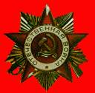


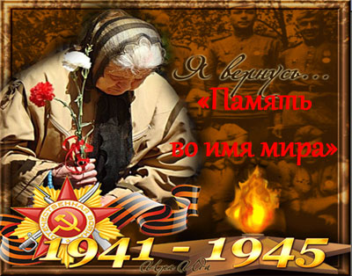

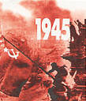
70-летию Великой Победы посвящается

Slide 2
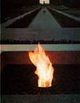
От героев былых времён Не осталось порой имён. Те, кто приняли смертный бой, Стали просто землёй и травой. Только грозная доблесть их Поселилась в сердцах живых…

Slide 3
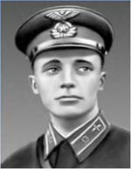
Чтобы помнили
Виктор Талалихин
Произвёл более 60-ти боевых вылетов.
Совершил первый ночной таран.
За боевые заслуги награждён орденом Красного Знамени и орденом Ленина.
.

Slide 4
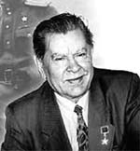
Чтобы помнили
Алексей Маресьев
В одном из воздушных боев истребитель Маресьева был сбит.
Маресьев обморозил ступни ног и их пришлось ампутировать. Однако летчик решил не сдаваться. Когда ему сделали протезы, он долго и упорно тренировался и вскоре опять стал летать.
В 1943 году Маресьеву было присвоено звание Героя Советского Союза.

Slide 5
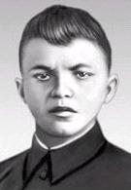
Чтобы помнили
Александр Матросов
Солдаты попали под сильный пулемётный огонь противника, находившегося в дзотах. В сторону дзота пополз Матросов, бросил две гранаты. Пулемёт замолчал.
Но как только бойцы поднялись в атаку, пулемёт снова ожил. Тогда Матросов поднялся, бросился к дзоту и своим телом закрыл амбразуру.
Звание Героя Советского Союза Александру Матросову посмертно присвоено в 1943 году.

Slide 6
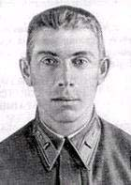
Чтобы помнили
Николай Гастелло
Капитан Гастелло выполнял
очередной полет.
Его бомбардировщик был подбит и загорелся. Гастелло направил горящий самолет на скопление вражеских войск. От взрыва бомбардировщика противник понес большие потери.
За совершенный подвиг Гастелло присвоено посмертно Звание Героя Советского Союза.

Slide 7
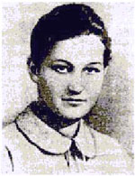
Чтобы помнили
Зоя Космодемьянская
Была разведчицей в тылу врага. Вместе с другими диверсантами уничтожала дома, в которых жили фашисты, вражескую технику.
По доносу предателя Зою схватили фашисты и жестоко пытали. 29 ноября 1941 г. Зоя Космодемьянская была повешена.
Зое Космодемьянской было присвоено звание Героя Советского Союза посмертно. Она стала первой женщиной, удостоенной этого звания в годы Великой Отечественной войны.

Slide 8

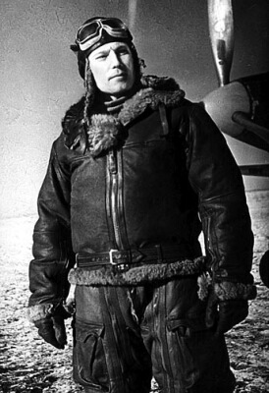
Чтобы помнили
Александр Иванович Покрышкин - первый трижды Герой Советского Союза и единственный в период Великой Отечественной войны маршал авиации. В период войны совершил 650 боевых вылетов, 156 воздушных боев, лично сбил 150 самолетов противника.

Slide 9
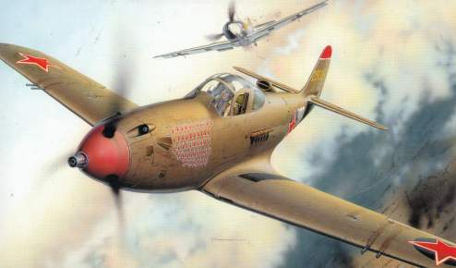
Как назывался первый самолет, на котором летал Покрышкин?

Slide 10
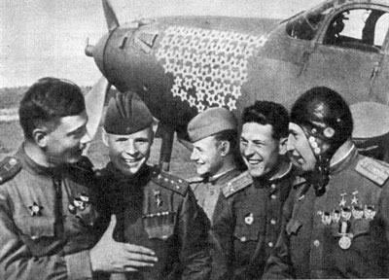
Как называют талантливых летчиков высшего класса,
мастеров своего дела?

Slide 11
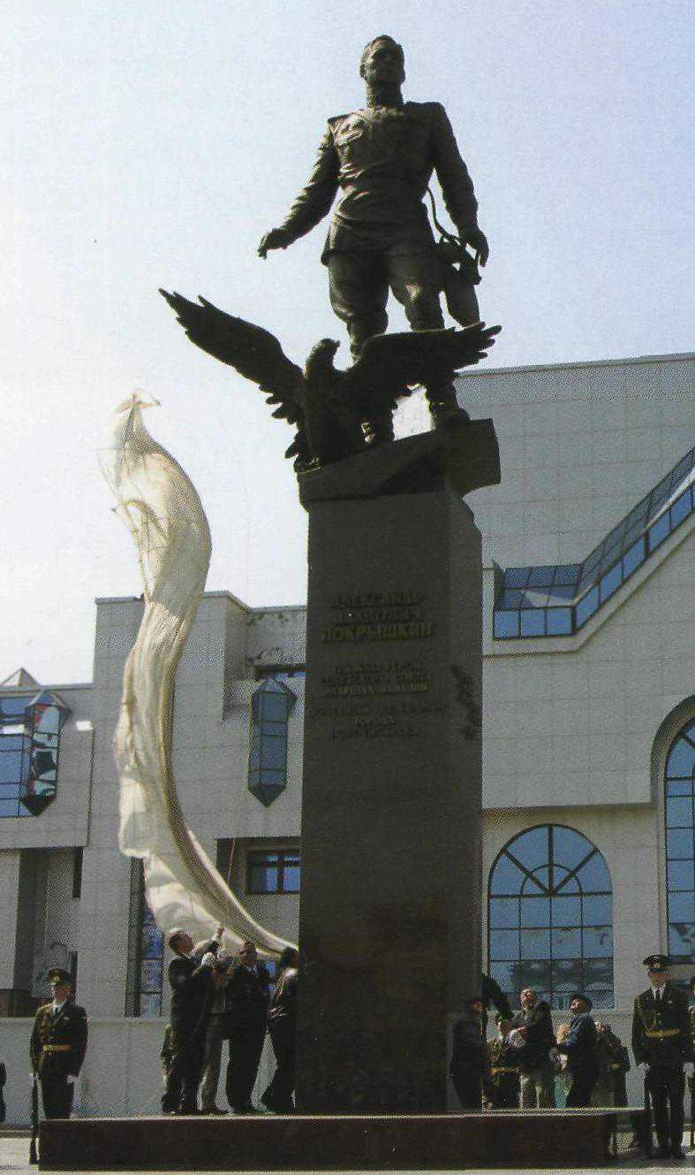
Как называется самая известная книга
А. И. Покрышкина?

Slide 12
ЗНАЕШЬ ЛИ ТЫ…

Slide 13
1. Когда началась
Великая Отечественная война?

Slide 14
2. О каком событии Великой Отечественной войны идет речь в стихотворении?
«Да, мы не скроем – в эти дни
Мы ели клей, потом ремни,
Но, съев похлебку из ремней,
Вставал к станку упрямый мастер,
Чтобы точить орудий части,
Необходимые войне.»

Slide 15
3. О каком событии Великой Отечественной войны идет речь в стихотворении?
«Такою все дышало тишиной,
Что вся земля еще спала, казалось,
Кто знал, что между миром и войной
Всего каких-то пять минут осталось?»

Slide 16
4. О каком событии Великой Отечественной войны идет речь в стихотворении? Как долго оно продолжалось?
«Скрипят, скрипят по Невскому полозья.
На детских санках, узеньких, смешных
В кастрюльках воду голубую возят,
Дрова и скарб, умерших и больных»

Slide 17
5. Кому принадлежат слова: «Велика Россия, а отступать некуда – позади Москва!»

Slide 18
6. Что значит слово «ПАТРИОТИЗМ»?

Slide 19
7. Кого из героев Великой Отечественной войны вы знаете?

Slide 20
8. Какое событие войны получило название «битва техники»?

Slide 21
9. Что такое «дорога жизни»?

Slide 22
10. Какое воинское звание было у Георгия Константиновича Жукова?

Slide 23
СПАСИБО ЗА ВНИМАНИЕ!

